Slide 1
Կոռուպցիոն ռիսկերի և բարեխղճության ապահովում արտաքին գործունեության շրջանակներում
Խաչիկ Հարությունյան
ԹԻ ՀԿ

Slide 2
Բովանդակություն
Ընդհանուր պատկեր. Կոռուպցիա և բիզնես
Հայաստանյան իրականություն
ԹԻ Բիզնեսի օրինավորության գործիքակազմ
ԹԻ Բիզնեսի սկզբունքները կաշառակերության դեմ պայքարի համար
Ինչպե՞ս վարվել երբ կա վտանգ
Հետևություններ և առաջարկություններ

Slide 3
Ընդհանուր պատկեր. Կոռուպցիա և բիզնես
Բիզնեսները որոնք աշխատում են օրինավորությամբ և հետևում են հակակոռուպցիոն իրավական պահանջներին շահում են բիզնես վարելու ծախսերի մեջ. Համաշխարհային մակարդակում բիզնեսի կոռումպացվածությունը բիզնես վարելու ծախսերն ավելացնում է 10%-ով (International Chamber of Commerce, World Economic Forum, UN Global Compact, TI-S:2012)
1% կաշառքը 3%-ով նվազեցնում է կորպորատիվ աճը-կազմակերպության աճը (Ֆիսման և Սվենսոն 2007թ.)

Slide 4
Ընդհանուր պատկեր. Կոռուպցիա և բիզնես
Միֆ-կոռուպցիայի միջոցով հեշտացվում է բյուրոկրատական քաշքշուկներն և ավելի դյուրին է դառնում բիզնես օպերացիաները
“Իրականությանը չի համապատասխանում որ կաշառքը նվազեցնում է ադմինիստրատիվ քաշքշուկներ: այն կազմակերպությունները որոնք այդպես են վարվում ավելի շատ ժամանակ են ծախսում իրենց մենեջմենթի կողմից բանակցելու համար և կապիտալ ծախսերն ավելի շատ են կազմում (Կաուֆման և Վեյ 1999թ.)”

Slide 5
Ընդհանուր պատկեր. Կոռուպցիա և բիզնես
Նվազեցնում է ներդրումներ ձեռք բերելու հնարավորությունները (Combating corruption: A private sector approach. CIPE.2011)
Ազդում է աշխատակազմի նորարարական մոտեցումների վրա: ստեղծում է մտքի վակում (Combating corruption: A private sector approach. CIPE.2011)
Ազդում է բարոյականության վրա (The costs of corruption. Principal author Sadika Hameed. Contributing author Jeremiah Magpile. CSIS. 2014)
Վնասում է հեղինակությանը (Why business should care about fighting corruption. Eric Gutierrez. 2011)

Slide 6
Հայաստանյան իրականություն
Համաշխարհային մրցունակության ինդեքս 2014-2015թթ. Առաջին երեք խնդրահարույց գործոնները բիզնես անելու համար Հայաստանում՝ կոռուպցիան /16.4/, ֆինանսավորմանը մատչելիությունը /14.3/ և հարկային կարգավորումները /14.3/
BEEPS V-ի համաձայն բիզնես միջավայրի առաջին 4 խոչընդոտներն են՝ֆինանսավորման մատչելիությունը, հարկային վարչարարությունը, քաղաքական կայունությունը և կոռուպցիան:

Slide 7
Հայաստանյան իրականություն
Doing Business 2015 ապրանքների ստանդարտ առաքման համար արտահանողներից պահանջվում է 16 օր և 1885 ԱՄՆ դոլլար իսկ ներկրողներից պահանջվում է 18 օր և 2175 ԱՄՆ դոլլար:
ՕԱՀ 2014թ. 13 սյան մեջ 3-րդ ամենից թույլ սյունը

Slide 8
Հայաստանյան իրականություն
Բերթելսմանի հիմնադրամի Transformation Index 2014 Հայաստանի մասով զեկույց.
“…Հայաստանը չունի օրենքների և արդյունավետ գործադրման անհրաժեշտ կոմբինացիան, հատկապես համակրցակցային ոլորտում”
Freedom House-ի Nations in Transit 2015
“Շուկայի հիմնական ոլորտները և արտաքին առևտուրը մնում են մենաշնորհների կողմից ճնշված, ստեղծելով կոռուպցիոն հնարավորություններ”

Slide 9
ԹԻ Բիզնեսի օրինավորության գործիքակազմ
Հանձնառել
Գնահատել
Պլանավորել
Գործել
Մոնիտորինգի ենթարկել
Զեկուցել

Slide 10
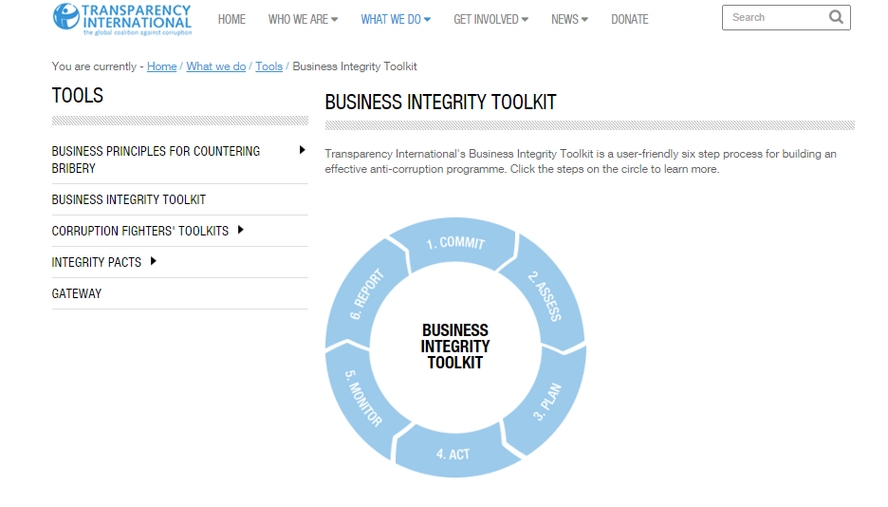

Slide 11
ԹԻ Բիզնեսի սկզբունքները կաշառակերության դեմ պայքարի համար
Ծրագրի հիմնական կետերը
Շահերի բախում, կաշառակերություն, քաղաքական ներդրումներ, բարեգործական վճարումներ և հովանավորչություն, արագացման վճարներ, նվեր-հյուրասիրություն և ծախսեր

Slide 12
Ինչպես վարվել երբ կա վտանգ?
Մինչև վտանգը: ներքին հզորացման փուլերի տրամաբանական ավարտ. Աշխատակիցների հետ ազդարարման պոզիտիվ պարտականության դրույթ և համապատասխան աշխատակցի նշանակում, ինքնագնահատում, հանձնառում:
Վտանգների աղբյուրները՝
1.Պետական մարմիններ /տեսչական ստուգումներ, լիզենցիաների տրամադրում, հարկային և մաքսային մարմիններ և այլն/:
2.Մրցակից կազմակերպություններ /անբարեխիղճ մրցակիցներ/
3.Բանկեր /մրցակից կազմակերպությունների հետ կապված կամ նրանց խնդրանքով գործող/
4.Լրատվամիջոցներ /մրցակից կազմակերպությունների կամ անբարեխիղճ պաշտոնյայի հրամանով գործող/:

Slide 13
Ինչպես վարվել երբ կա վտանգ?
Վտանգի չեզոքացման միջոցներ ի լրումն իրավապահ մարմիններին հայտման
1. ԱՊԱՑՈՒՅՑԱԿԱՆ բազայի հենքով ՀՐԱՊԱՐԱԿԱՅՆԱՑՈՒՄ
2. Ներքին փաստաթղթաշրջանառության և գրանցումների կուռ համակարգ
3. Միջազգային կազմակերպություններին և դիվանագիտական կառույցներին տեղեկացում
4. Եթե այնպիսի արտասահմանյան կապիտալով կազմկակերպություն է որն ունի ՀՀ-ի հետ փոխադարձ ներդրումների պաշտպանության մասին կնքնված համաձայնագիր, պայմանագիր՝ ապա այդ պլատֆորմի օգտագործում

Slide 14
Հետարքրքիր օրինակներ
Սերտիֆիկացիա-Ֆիլիպիններ, Բավարիա
Ռուսաստան-Նախագահի ներկայացուցիչ (Բիզնես քվազի օմբուդսմեն)
Իտալիա-Օրենք 231 /2011/ իր. Անձանց պատասխանատվություն և պատասխանատվություն հակակոռուպցիոն ծրագրի բացակայության համար
Ֆիլադելֆիա-tax incentives հկ ծրագիր ունենալու համար

Slide 15
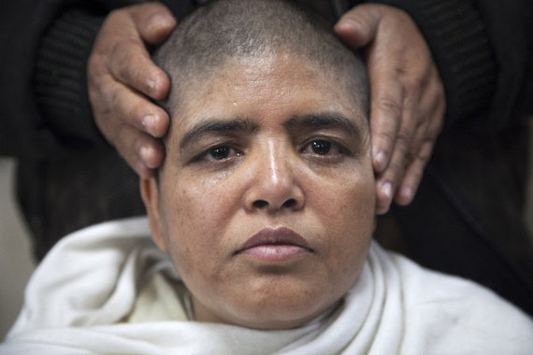
Հետևություններ
Հաստատակամություն և հետևողականություն

Slide 16
Հետևություններ
Բիզնես օմբուդսմենի ինստիտուտի անհրաժեշտություն
Պետություն և բիզնես ընդդեմ կոռուպցիայի համատեղ ֆորումի հիմնադրում բացառապես փոքր և միջին բիզնեսի մասնակցությամբ
Բիզնեսի շահերը պատշաճ ներկայացնելու ունակ լրատվամիջոցների կայացում
Բիզնես-քաղաքացիական հասարակություն գործընկերության ամուր կապերի ստեղծում

Slide 17
Հետևություններ
Ինքնակազմակերպում և սերտիֆիկացիա
Կոնկրետ համայնքի դերի հստակեցումը օրենսդրական մակարդակով /օր. Փաստաբանների համայնքը/:

Slide 18
Շնորհակալություն

